Slide 1
APPRENDRE À CHERCHER
Situations de partage équitable et de groupement

Slide 2
Période 2
Semaine 4
Jour 1

Slide 3
Lis la situation écrite, imagine-la. Ensuite, avec ton voisin, essaye de représenter la situation avec tes deux bandes de papier.
Tu peux les découper, écrire dedans. L’objectif est d’organiser les informations de l’énoncé au moyen des bandes. Il faudra expliquer ce que tu as fait.
CM1
CM2
Il y a une collection de perles.
On répartit toutes les perles équitablement dans 5 sachets.
Il y a une collection de perles : une partie des perles est répartie équitablement dans 5 sachets et une partie des perles ne peut pas être mise en sachet.

Slide 4
Apprendre à chercher
CM1-CM2
MISE EN COMMUN

Slide 5
Apprendre à chercher
CM1-CM2
Il y a une collection de perles.
On répartit toutes les perles équitablement dans 5 sachets.

Slide 6
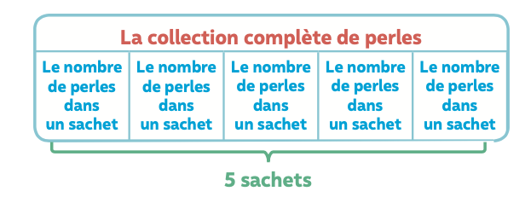
Il y a une collection de perles.
On répartit toutes les perles équitablement dans 5 sachets.

Slide 7
Il y a une collection de perles : une partie des perles est répartie équitablement dans 5 sachets et une partie des perles ne peut pas être mise en sachet.

Slide 8
Il y a une collection de perles : une partie des perles est répartie équitablement dans 5 sachets et une partie des perles ne peut pas être mise en sachet.

Slide 10
Dans une situation de partage ou on peut répartir la quantité totale, nous garderons cette représentation.
En effet, dans notre problème nous avions 5 parts mais si nous en avons 25 ou 50, ce modèle sera plus pratique.

Slide 11
Dans la situation des CM2, on a une TOTALITÉ qui est partagée en un certain NOMBRE de PARTS mais il y a un RESTE.

Slide 12
Nous avons travaillé sur une histoire avec des perles. Maintenant, nous allons inventer des situations de PARTAGE-GROUPEMENT avec autre chose que des perles.
Par exemple : « J’ai 18 crayons. Je les distribue équitablement à 3 élèves. »
On a bien une TOTALITÉ qui est partagée équitablement.
À vous de créer des situations de PARTAGE-GROUPEMENT avec ce que vous voulez.

Slide 13
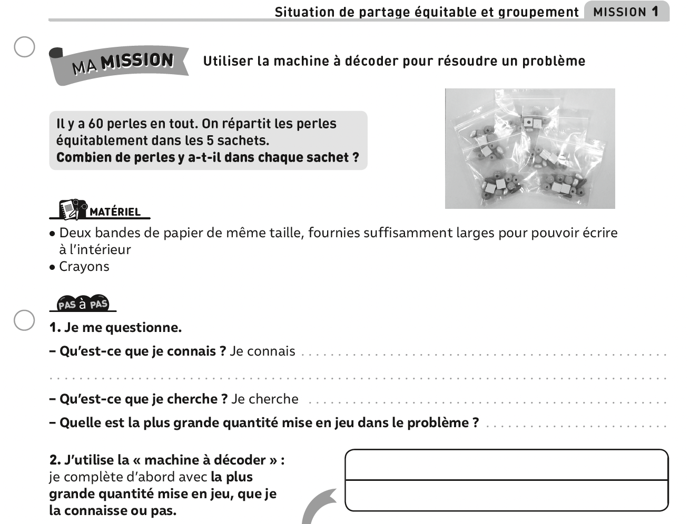
Vous allez réaliser votre fiche seulement jusqu’au premier tableau de la question 2
Entraînement

Slide 14
Mise en commun
CM1
CM2

Slide 15
Mise en commun
CM1
CM2

Slide 16
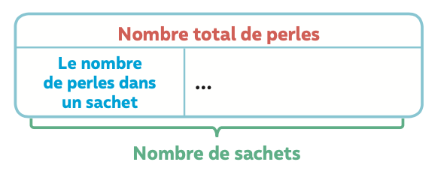
Il y a 60 perles en tout : On répartit les perles équitablement dans 5 sachets.
Combien de perles y a t-il dans chaque sachet ?

Slide 17
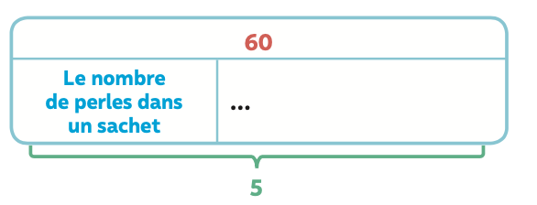
Il y a 60 perles en tout : On répartit les perles équitablement dans 5 sachets.
Combien de perles y a t-il dans chaque sachet ?

Slide 18
Il y a 60 perles en tout : On répartit les perles équitablement dans 5 sachets.
Combien de perles y a t-il dans chaque sachet ?

Slide 19
On dispose de 100 perles. On répartit équitablement des perles dans 5 sachets. Il reste 40 perles.
Combien de perles y a t-il dans chaque sachet ?

Slide 20
On dispose de 100 perles. On répartit équitablement des perles dans 5 sachets. Il reste 40 perles.
Combien de perles y a t-il dans chaque sachet ?

Slide 21
Compléter maintenant le problème jusqu’à la fin
Entraînement

Slide 22
Mise en commun
CM1
Le TOUT = une même PART x le nombre de parts

Slide 23
Mise en commun
CM1
Le TOUT = une même PART x le nombre de parts
60 = ? x 5

Slide 24
Mise en commun
CM1
Le TOUT = une même PART x le nombre de parts
60 = ? x 5
60 : 5 = ?

Slide 25
Mise en commun
CM1
Le TOUT = une même PART x le nombre de parts
60 = ? x 5
60 : 5 = ?
60 : 5 = 12

Slide 26
Mise en commun
CM2
Le TOUT – RESTE = ce qui est partagé

Slide 27
Mise en commun
CM2
Le TOUT – RESTE = ce qui est partagé
100 – 40 = ce qui est partagé

Slide 28
Mise en commun
CM2
Le TOUT – RESTE = ce qui est partagé
100 – 40 = ce qui est partagé
60 = ce qui est partagé

Slide 29
Mise en commun
CM2
Le TOUT – RESTE = ce qui est partagé
100 – 40 = ce qui est partagé
60 = ce qui est partagé
Ce qui est partagé = une même PART x le nombre de parts

Slide 30
Mise en commun
CM2
Le TOUT – RESTE = ce qui est partagé
100 – 40 = ce qui est partagé
60 = ce qui est partagé
Ce qui est partagé = une même PART x le nombre de parts
60 = ? X 5

Slide 31
Mise en commun
CM2
Le TOUT – RESTE = ce qui est partagé
100 – 40 = ce qui est partagé
60 = ce qui est partagé
Ce qui est partagé = une même PART x le nombre de parts
60 = ? X 5
60 : 5 = ?

Slide 32
Mise en commun
CM2
Le TOUT – RESTE = ce qui est partagé
100 – 40 = ce qui est partagé
60 = ce qui est partagé
Ce qui est partagé = une même PART x le nombre de parts
60 = ? X 5
60 : 5 = ?
60 : 5 = 12

Slide 33
CALCUL
MENTAL

Slide 34
Programme de la séance
CM1
CM2
Utiliser des stratégies pour soustraire
Apprentissage
Soustraire un nombre décimal à un nombre entier.
Entraînement :
Exercices 1, 2 et 4 p.191
(cahier du jour)

Slide 35
Utiliser des stratégies pour soustraire
CM1
176 – 45

Slide 36
Utiliser des stratégies pour soustraire
CM1
176 – 45
= 176 – 40 – 5

Slide 37
Utiliser des stratégies pour soustraire
CM1
176 – 45
= 176 – 40 – 5
= 136 – 5

Slide 38
Utiliser des stratégies pour soustraire
CM1
176 – 45
= 176 – 40 – 5
= 136 – 5
= 131

Slide 39
Utiliser des stratégies pour soustraire
CM1
204 – 23
= 204 – 20 – 3
= 184 – 3
= 181

Slide 40
Utiliser des stratégies pour soustraire
CM1

Slide 41
Entraînement
40 – 13
93 – 18
38 – 17
103 – 31
444 – 53

Slide 42
Période 2
Semaine 4
Jour 2

Slide 43
Programme de la séance
CM1
CM2
- Réactivation et appropriation du bilan
- Trois problèmes pour comprendre
- Correction de la fiche mission 1
- Réactivation et appropriation du bilan
- Trois problèmes pour comprendre
- Correction de la fiche mission 2
Travail avec l’enseignante
Travail en autonomie

Slide 44
Réactivation
Pouvez-vous rappeler ce qu’on a appris en séance 1 ?
Qu’est-ce qu’on appelle une situation de PARTAGE-GROUPEMENT ?

Slide 46
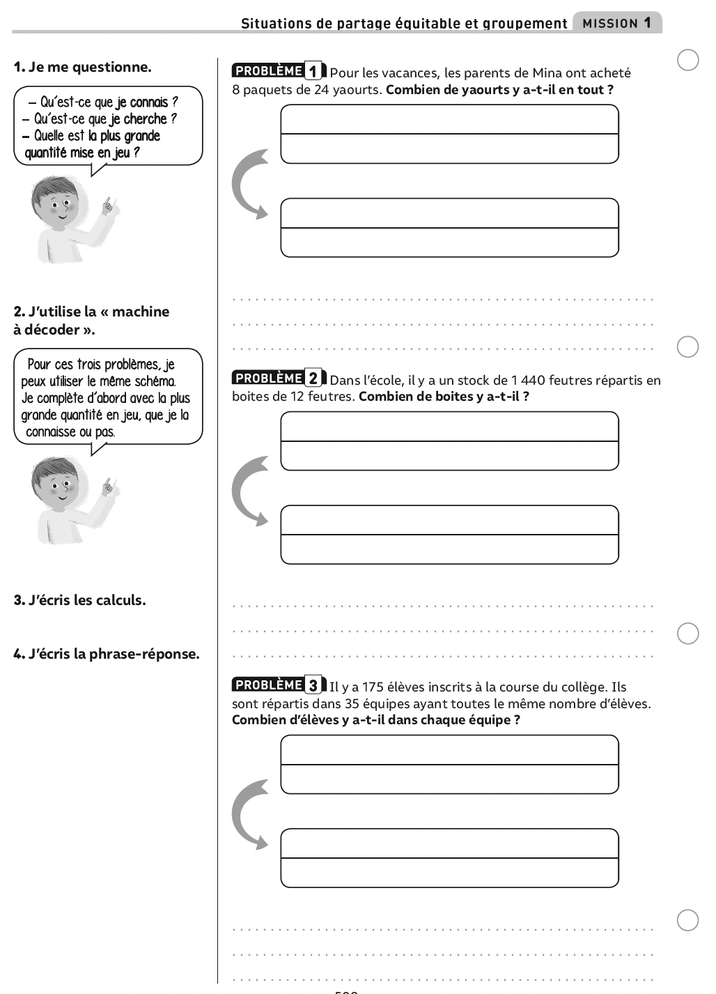
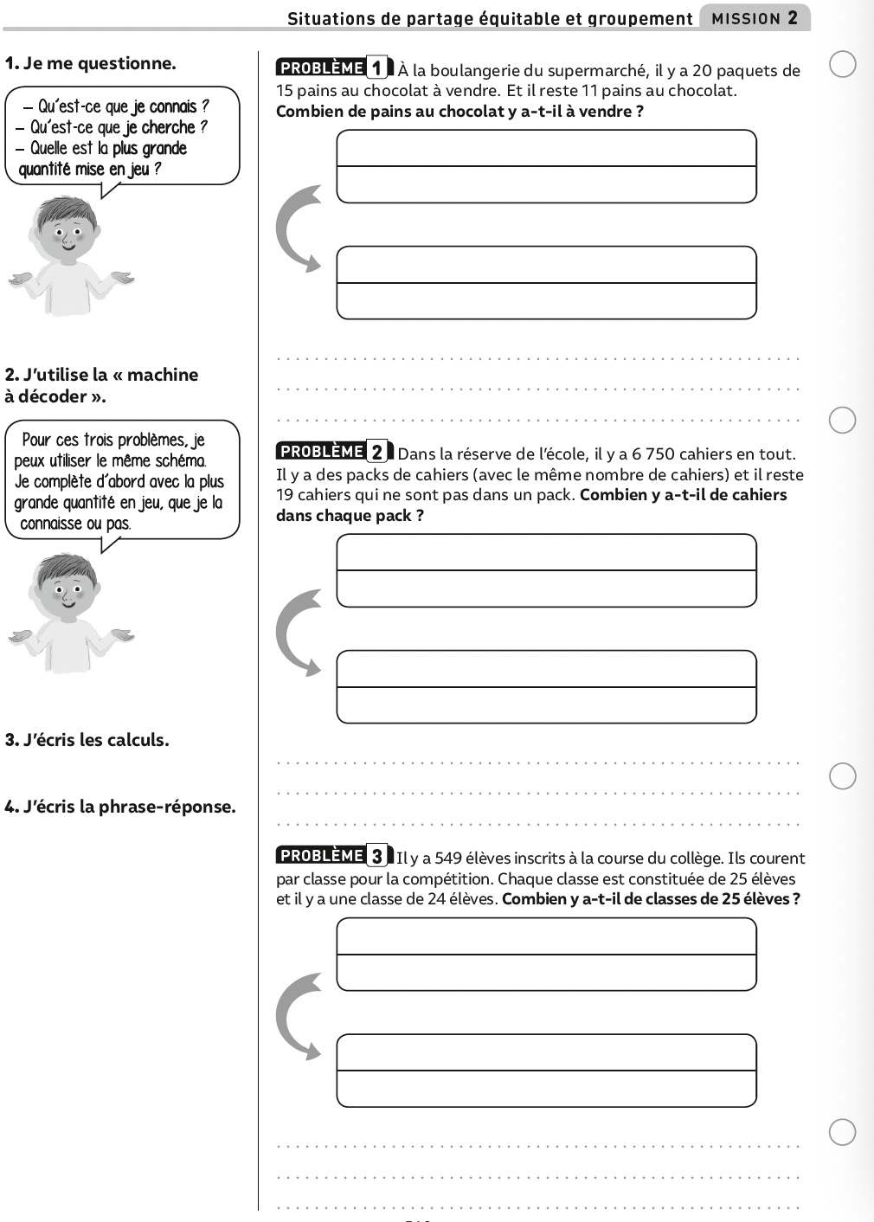
3 problèmes pour comprendre

Slide 47
CORRECTION

Slide 48
CALCUL
MENTAL

Slide 49
Programme de la séance
CM1
CM2
Utiliser des stratégies pour soustraire : Entraînement
Exercices 3, 5 et 6 p.184
Soustraire un nombre décimal à un nombre entier :
Exercices 7 p.191
10 et 13 p.192

Slide 50
Période 2
Semaine 4
Jour 3

Slide 51
Programme de la séance
CM1
CM2
- Appropriation du bilan
- Exercices « à toi de créer »
- Entraînement
Travail avec l’enseignante
Travail en autonomie

Slide 52
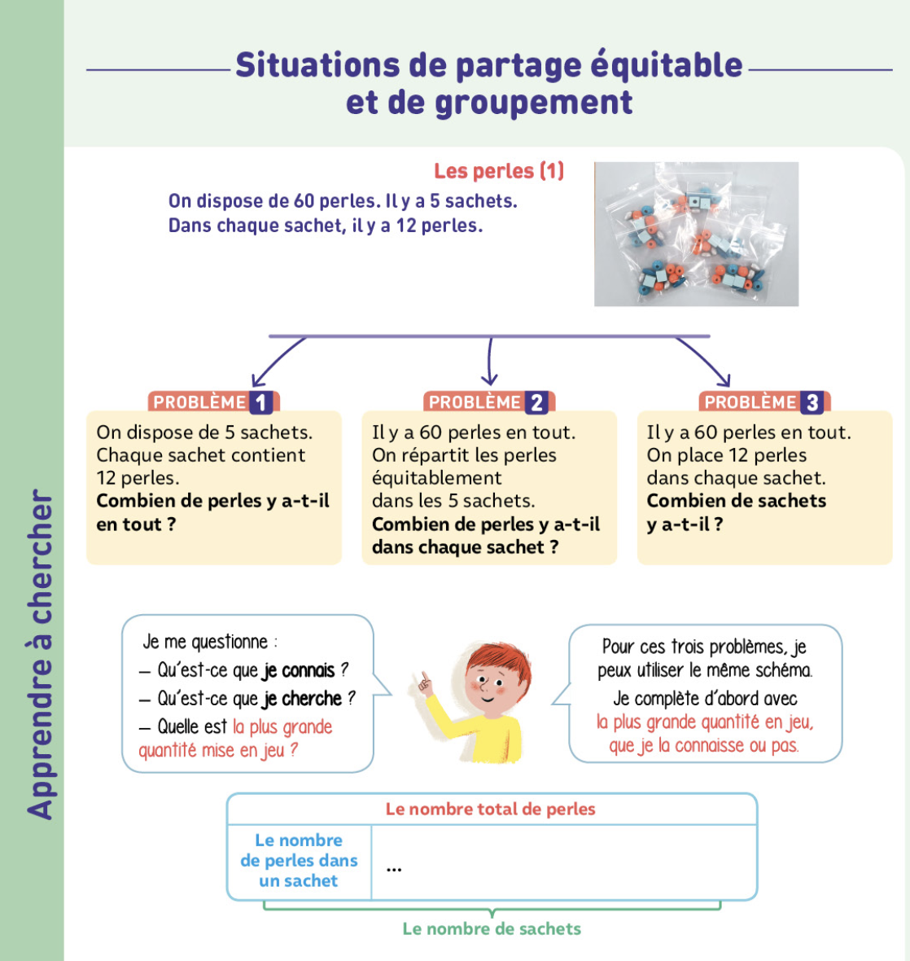
CM1-CM2

Slide 53
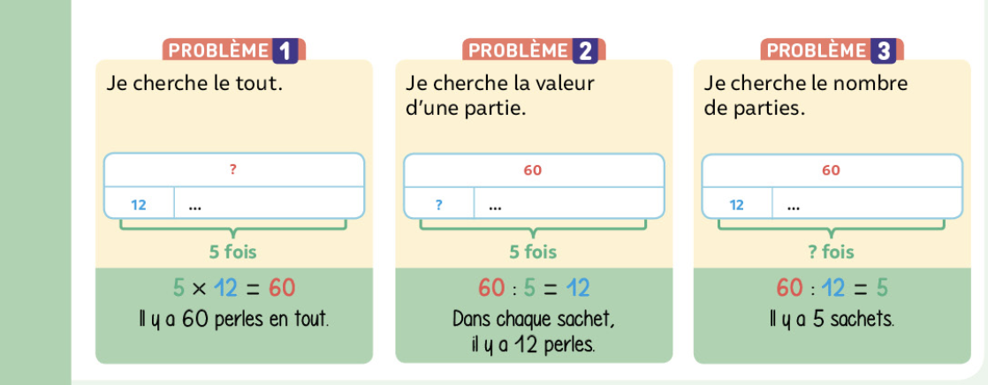
CM1-CM2

Slide 54
CM2
CM1 : exercices 1, 2 et 4 p. 241 (sur cahier d’essai)

Slide 55
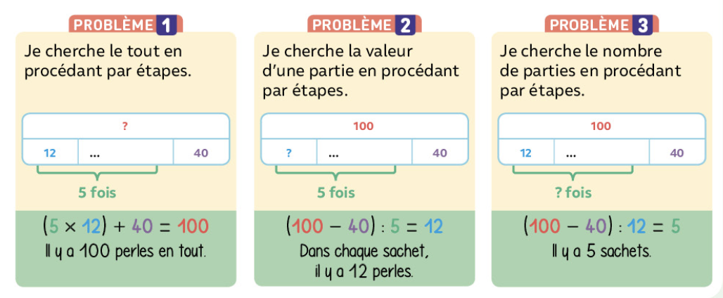
CM2

Slide 56
CM1
CM2
Correction : Exercices « à toi de créer »
Ex. 1, 2 et 4 p.241
Exercices « à toi de créer »
Ex. 3 p. 241
Ex. 1, 2 et 4 p.243
(sur cahier d’essai)
Travail avec l’enseignante
Travail en autonomie

Slide 57
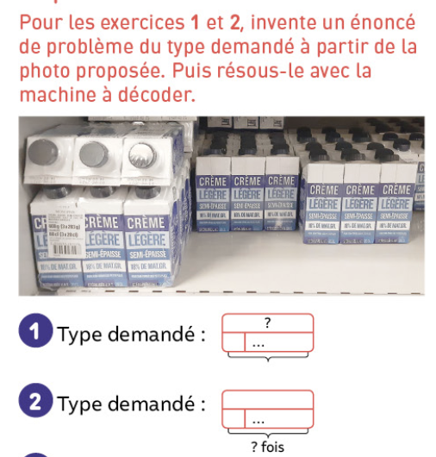
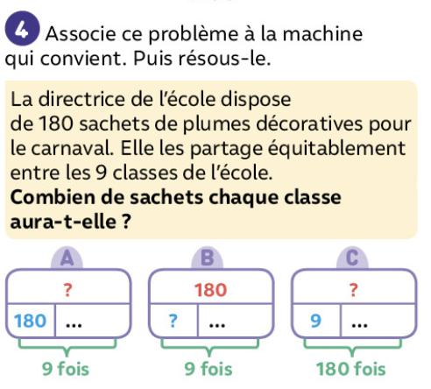
CM1
Correction

Slide 58
CM1
CM2
Entraînement
Ex. 6, 8 et 11 p.241
(sur cahier du jour)
Correction
Entraînement
Ex. 11 p. 241
Ex. 5 et 8 p.243
(sur cahier du jour)
Travail avec l’enseignante
Travail en autonomie

Slide 59
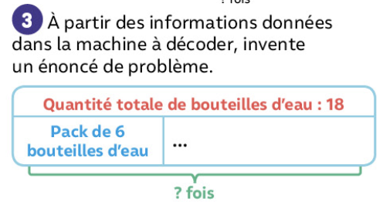
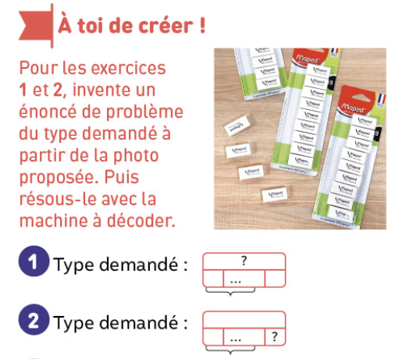
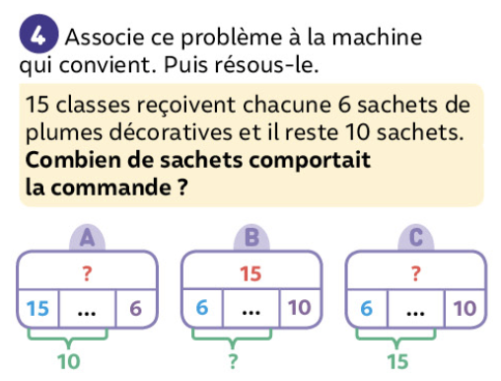
CM2
Correction

Slide 60
CALCUL
MENTAL

Slide 61
Programme de la séance
CM1
CM2
Utiliser des stratégies pour soustraire : entraînement
Ex. 7 et 8 p.185
Soustraire des nombres décimaux : apprentissage

Slide 62
Réflexion individuelle
25,6 – 3,4
= ?

Slide 63
Mise en commun
25,6 – 3,4
= (25,6 – 0,4) – 3
=

Slide 64
Mise en commun
25,6 – 3,4
= (25,6 – 0,4) – 3
= 25,2 – 3
= ?

Slide 65
Mise en commun
25,6 – 3,4
= (25,6 – 0,4) – 3
= 25,2 – 3
= 22,2

Slide 67
Période 2
Semaine 4
Jour 4

Slide 68
Programme de la séance
CM1
CM2
- Mémo à coller
- Situations de partage équitable et de groupement : Entraînement
- Situations de partage équitable et de groupement : Entraînement
- Mémo à coller
Travail avec l’enseignante
Travail en autonomie

Slide 69
CM2
Situations de partage équitable et de groupement
Entraînement
* À compléter
** À compléter
*** À compléter

Slide 70
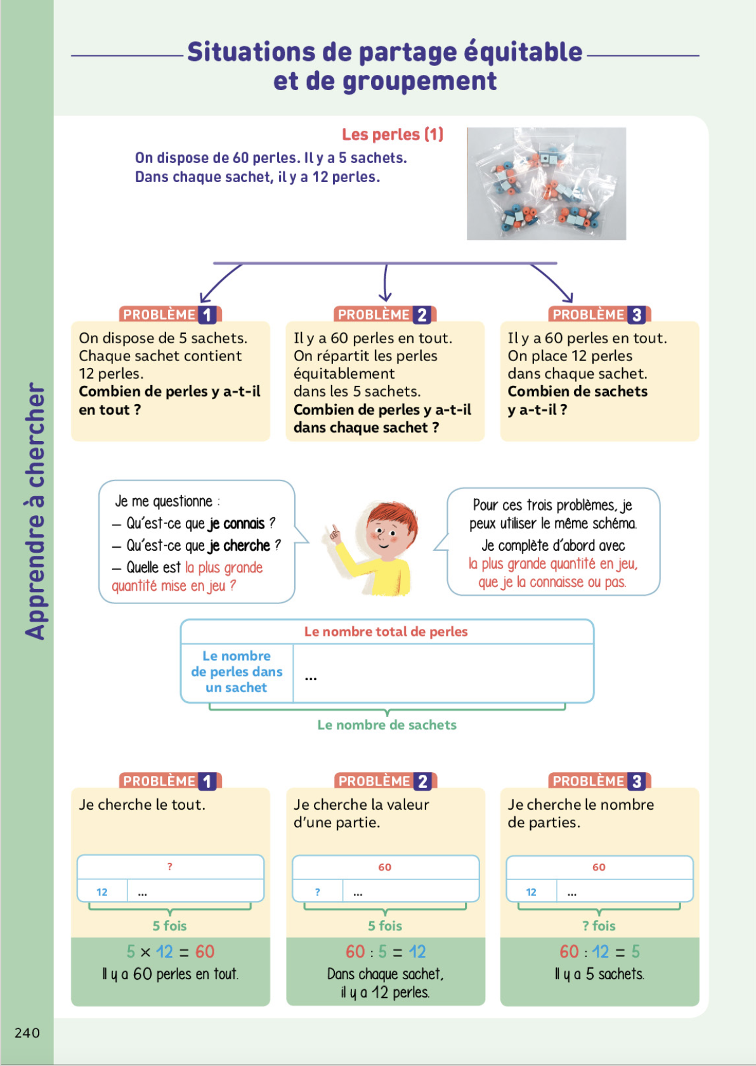
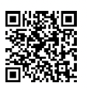
CM1
Mémo

Slide 72
CM1
Situations de partage équitable et de groupement
Entraînement
* À compléter
** À compléter
*** À compléter

Slide 73
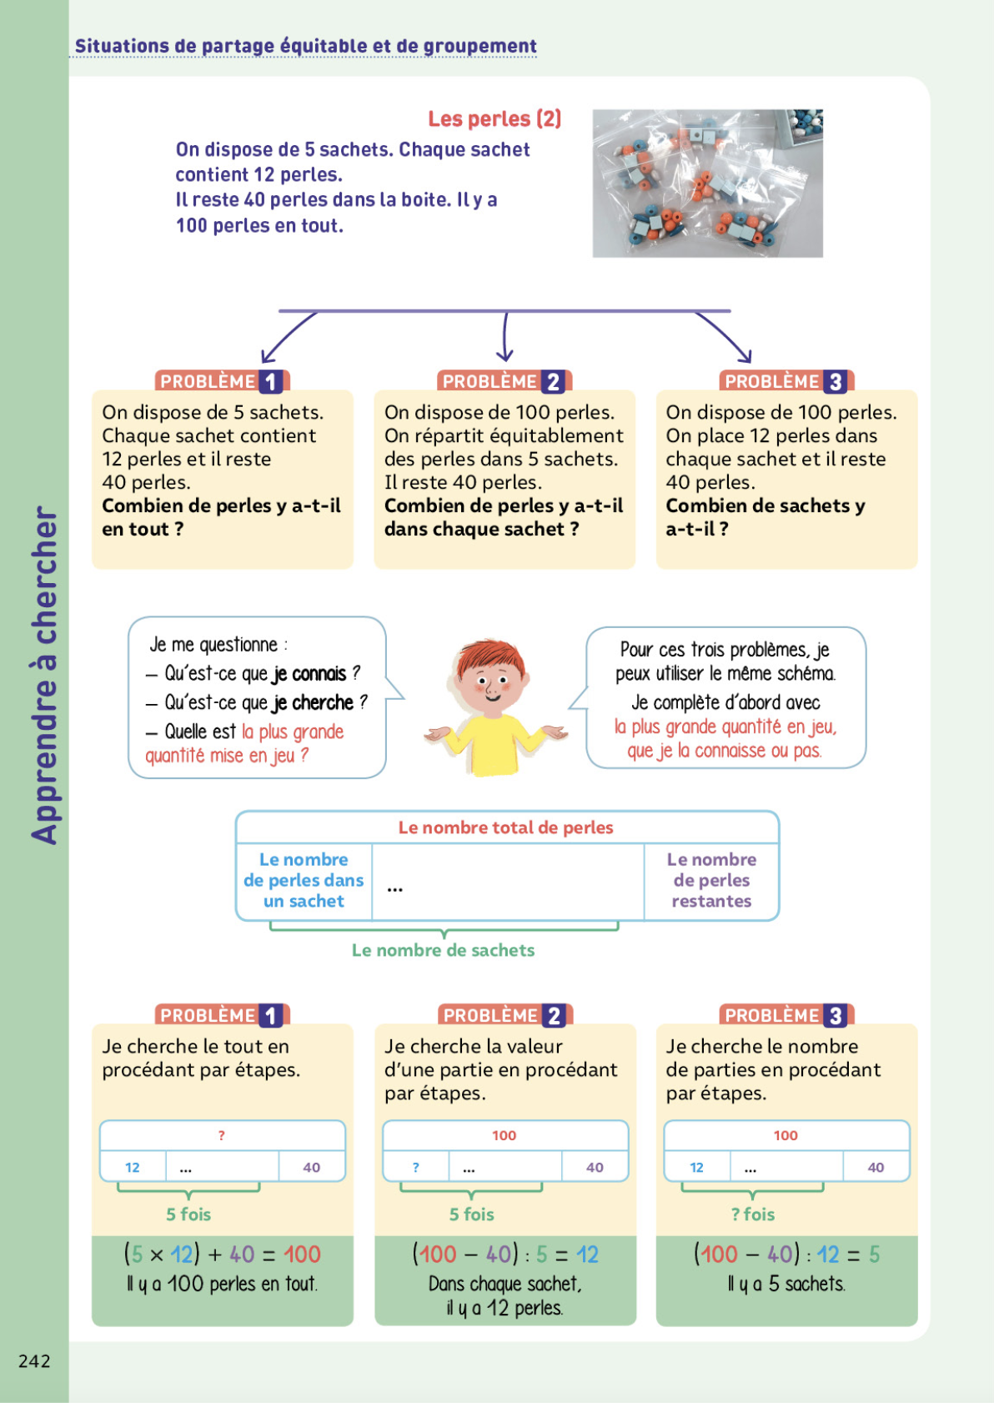
CM2
Mémo

Slide 75
CALCUL
MENTAL

Slide 76
Programme de la séance
CM1
CM2
Utiliser des stratégies pour soustraire :
Ex. 9 et 10 p.185
Soustraire des nombres décimaux :
Ex. 1, 2 et 4 p.195

